Slide 1
開示情報
■計画概要 | 施工会社
事業名称 | 大阪大学（豊中）豊中アゴラ棟（仮称）整備事業
計画地 | 大阪府豊中市待兼山１－１
建物規模（予定） | 延床面積 約15,000㎡
用途 | 大学（実験施設等を有するもの） ※「令和６年国土交通省告示第8号別添二」による建築物の類型八第2類 ・キャンパスの入口に建つ、「豊中キャンパスの顔」を形成する施設の整備。 ・自由な発想が芽吹く研究環境の整備を目的とし、最新鋭の技術実装や、国内外のあらゆる研究者・優秀な学生誰もが入りたいと思う最高の機能・デザインを目指す。 ・サスティナビリティボンドによる事業として、サスティナビリティをデザインへの展開させ、それらに関連するLEEDやSITES等の認証取得を検討。 【現時点での想定用途】 ・学内外の多様な人の交流スペース ・産学連携を想定したオープンラボ ・量子コンピュータの研究における、特殊な防振性能や空調条件などを有する実験室 他
発注方式 | 設計・施工一括発注（想定）
業務内容 | 基本設計、実施設計、施工（既存施設撤去、新棟建設工事、外構工事）
公告予定 | 令和6年10月予定
完了予定 | 令和10（2028）年3月末 完成を想定
施設整備費 | 検討中

Slide 2
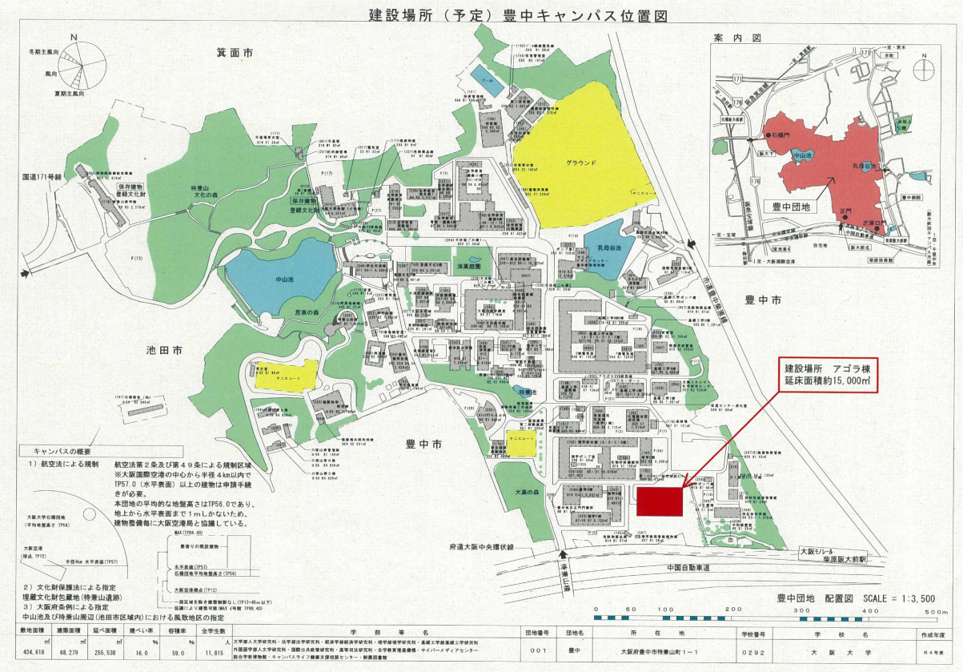

Slide 3
ヒアリング内容について ＿ 設計会社・施工会社
１．本事業の特性を踏まえて、デザインビルド方式による発注を想定していますが、ご意見をお聞かせください。
・本事業の特性に合致しており、問題ない
・問題ないが、従来方式やECI方式等も検討できる
・懸念事項があり、デザインビルド発注は適さない など
２．設計施工者選定では総合評価落札方式を想定しており、実績、価格、技術提案をご提示いただき、総合的に評価
を行う想定で、技術提案には設計施工業務実施に関する提案、設計に関する提案、施工に関する提案を求める想
定です。これらを作成する上で必要な情報について、ご意見ください。
・入札説明書に加えて、提案上限価格や評価基準の開示が必要
・要求水準書と各諸室の必要要件をまとめた資料、地盤特性等の資料が必要
・価格算出や提案検討のために、施設計画の一例としての基本計画図が必要 等
３．公告時に必要な資料について、意見をお聞かせください。
・計画地の地盤・地質情報 ・資格要件・評価基準
・基本計画（参考プラン） など
４．昨今の建設市況を踏まえ、円滑に設計施工業務を推進するためにどのようなことが必要か、ご意見をお聞かせくだ
さい。
・適切な設計期間・工期設定 ・実勢に即した参考価格の設定
・設計・施工条件の適切な明示 ・契約条件の明確化 など
５．その他、下記についてご意見ください。
・本事業への興味 ・繁忙度合い
・発注者に求めること など

